Slide 1
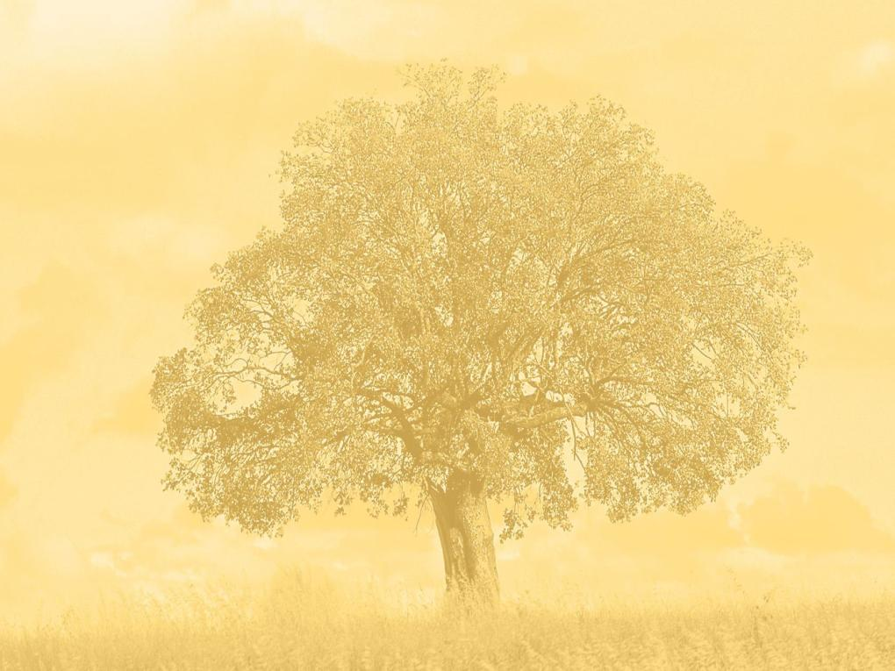
Презентация к занятию
по ознакомлению с окружающим миром в подготовительной группе
на тему: «Деревья»
Подготовила:
Эреджепова С.Т

Slide 2
Цель: закрепление и обобщение представлений детей о деревьях.
Задачи:
- способствовать закреплению знаний детей о деревьях, их строении;
- способствовать развитию умения сравнивать, называть сходства и отличия;
- формировать представления о «хвойном» и «лиственном» деревьях;
- развивать умение замечать и называть изменения, происходящие в природе с приходом другого времени года: осени;
- воспитывать интерес к миру природы.

Slide 3
Загадки:
Загадка №1.
Его весной и летом
Мы видели одетым,
А осенью с бедняжки
Сорвали все рубашки.
Загадка №2.
Летом одевается,
Зимой раздевается.
Загадка №3.
Чем больше колец, тем старше жилец.
Загадка №4.
Много рук, а нога одна.
Загадка №5.
Сколько прожил молодец, Столько в нем внутри колец.
(Ответы: Дерево)

Slide 4
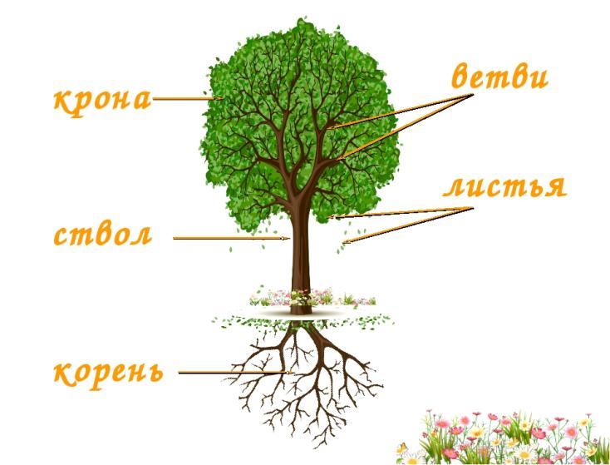
Строение дерева:

Slide 5
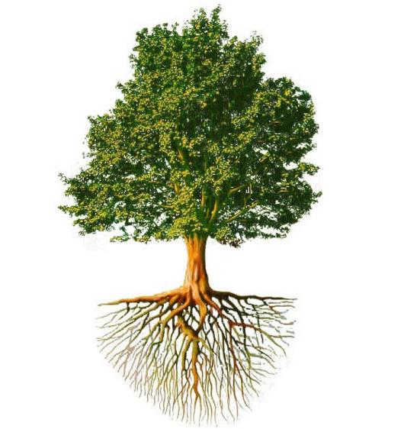
У всех деревьев есть корни.
Корни некоторых деревьев раскидываются шире, чем их ветви.
Дерево корнями держится за землю.
Дерево пьет воду, беря ее из земли корнями. Эта вода поднимается по стволу вверх к веткам, потом к листьям.

Slide 6
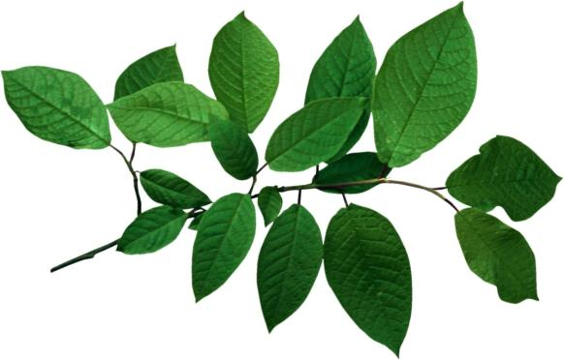
Зачем деревьям листья?
С помощью листьев деревья дышат. Также листья вырабатывают питательные вещества, которые необходимы для роста дерева.

Slide 7
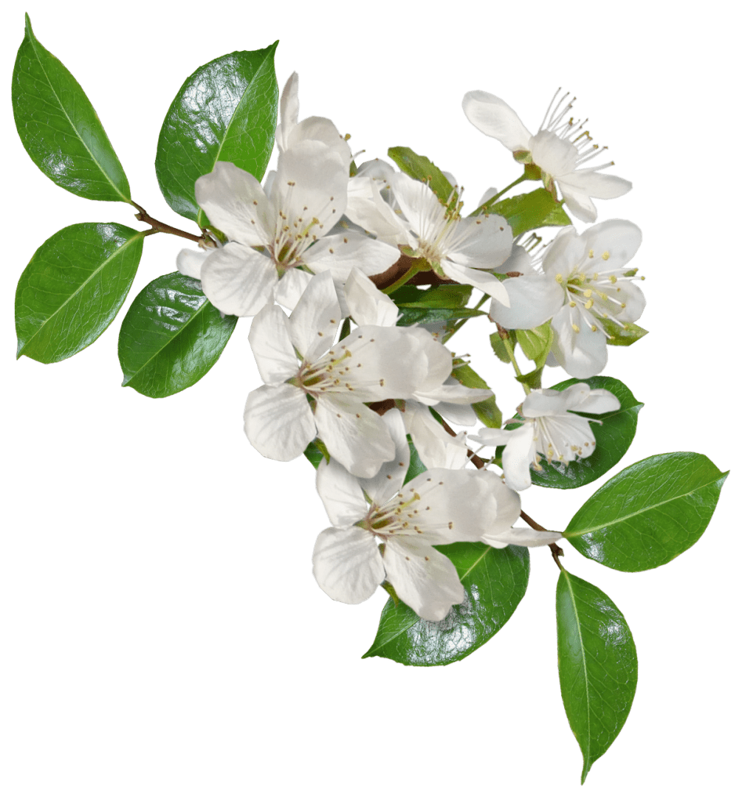
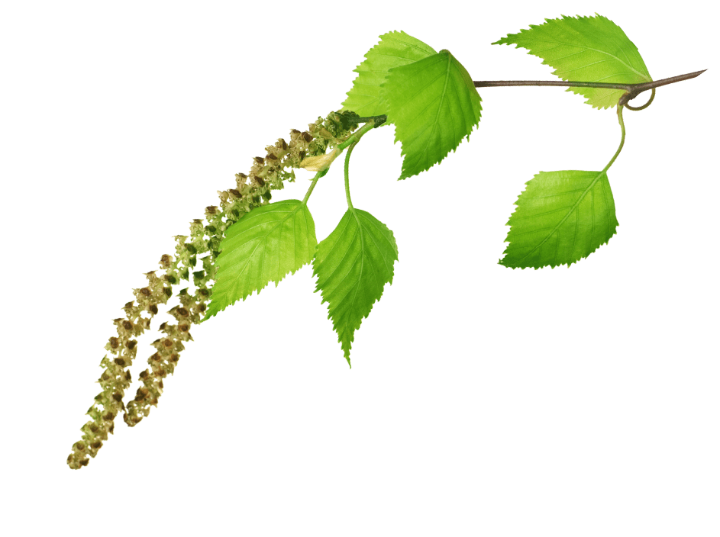
Цветение деревьев
Цветут все деревья. Лепестки и сладкий запах привлекают насекомых. Насекомые питаются сладким соком цветка – нектаром. Перелетая с цветка на цветок, насекомые переносят пыльцу. Теперь цветок готов к рождению семени.

Slide 8
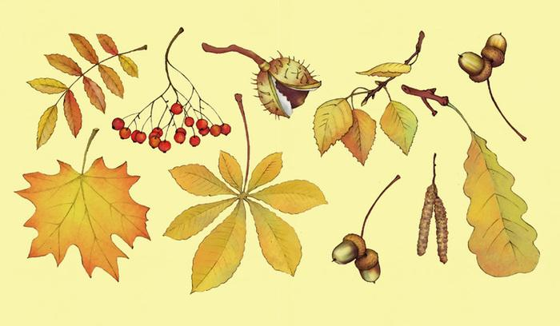
Плоды и семена
Из оплодотворенных семязачатков вырастают семена. Плод их защищает. Плоды сочные и мягкие. Внутри одних плодов всего одно семя. Внутри других семян много.

Slide 9
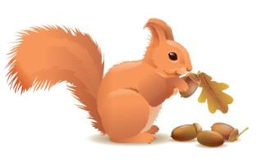
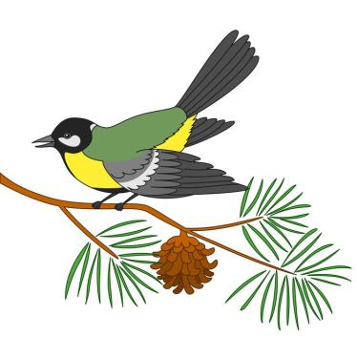
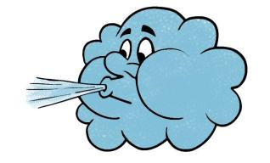
Как распространяются семена?
Семена разносятся ветром, птицами и животными.
После того как семечки внутри плодов созревают, их относит ветром на небольшие расстояния. Под деревом слишком мало света, чтобы семечко могло хорошо расти. А животные и птицы разносят их на большие расстояния. Белки уносят желуди далеко от дуба и зарывают их в землю. Птицы разбрасывают их с пометом.

Slide 10
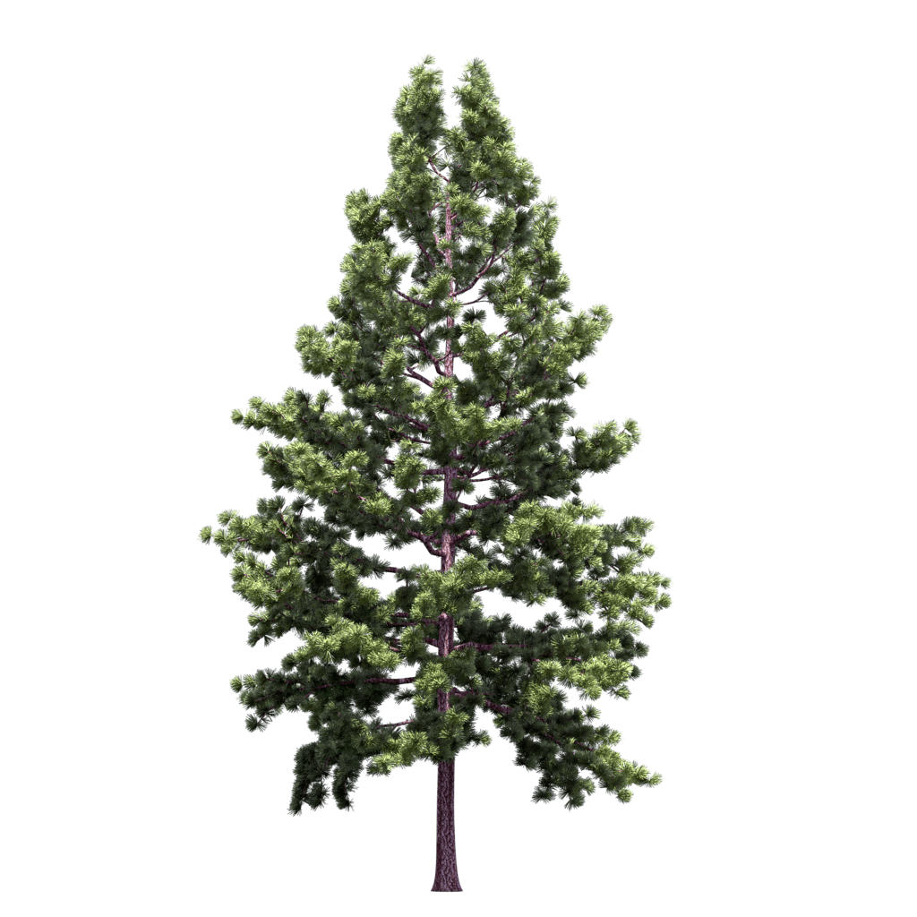
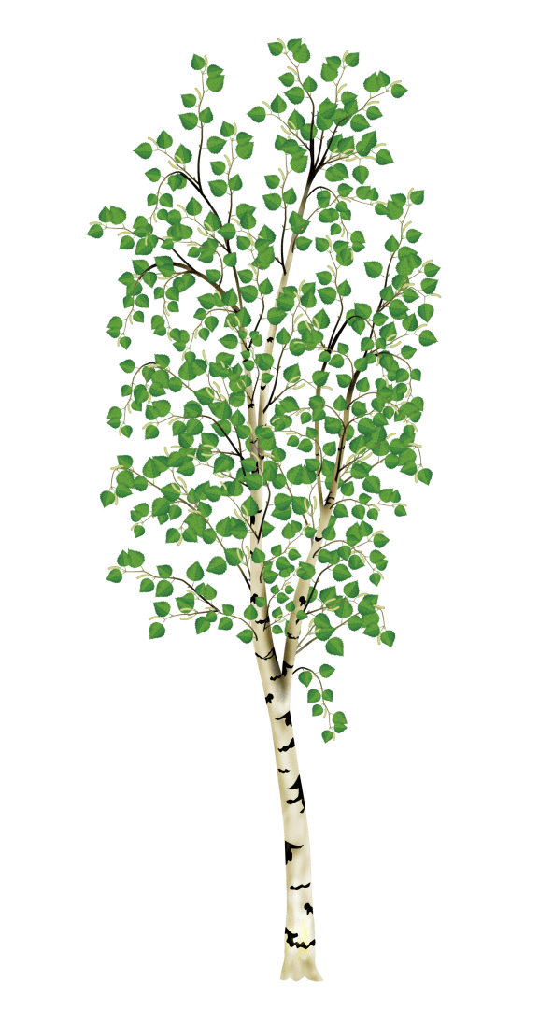
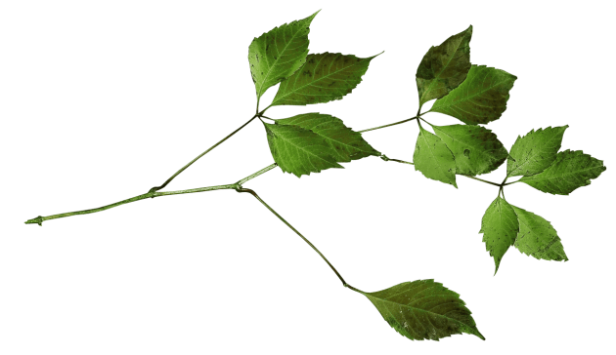
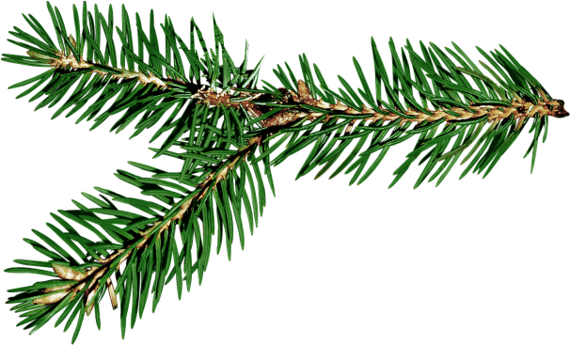
Деревья бывают:
Лиственные
Деревья имеют листья, которые осенью опадают.
Хвойные
У деревьев вместо листьев иголки, которые не опадают даже зимой.

Slide 11
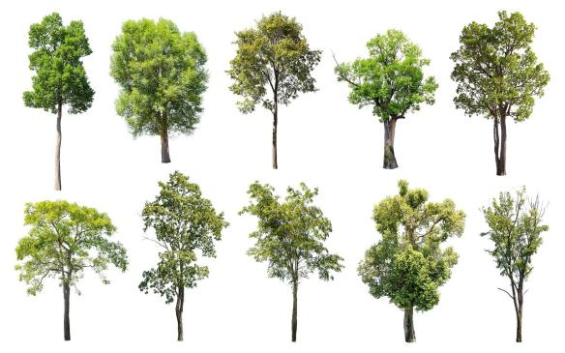
Лиственные деревья
Деревья, которые имеют листья.
Деревья, сбрасывающие листву на зиму.

Slide 12
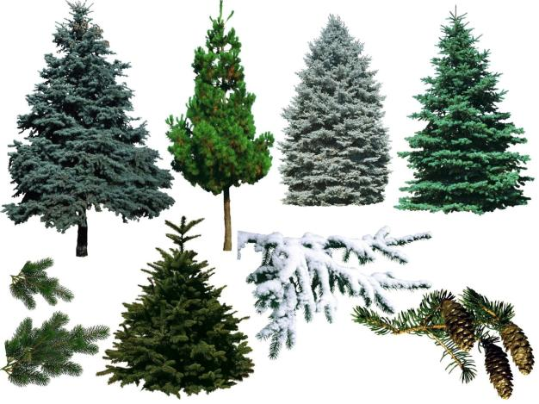
Хвойные деревья
Деревья называют вечнозелеными,
потому что они сохраняют листву всю зиму.
У большинства вечнозеленых деревьев листья жесткие (иголки).

Slide 13
Физ. минутка «Листики осенние»
Мы листики осенние
На ветках мы сидели. (Покачиваемся )
Дунул ветер – полетели. (Руки в стороны)
Мы летели, мы летели (Покачиваем руками над головой)
И на землю тихо сели. (Присели)
Ветер снова набежал и
Листочки все поднял. (Встали)
Закружились, полетели (Кружимся и машем руками)
И на землю тихо сели. (Сели по местам)

Slide 14
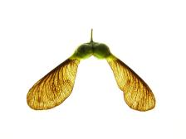
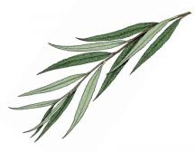
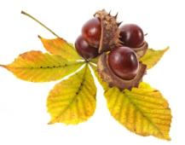
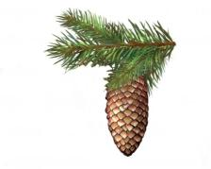
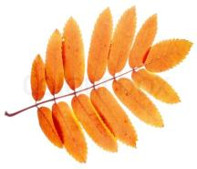
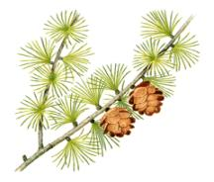
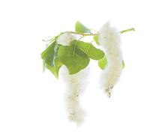
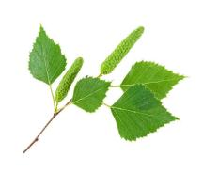
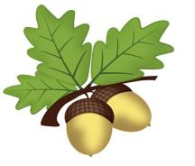
С какой ветки детка?

Slide 15
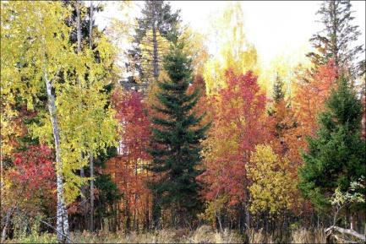
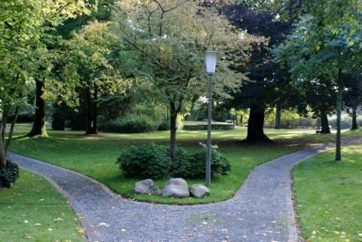
Где растут деревья?
В лесу деревья растут сами. Семена распространяются ветром, птицами и животными.
В городах, парках
деревья сажают люди.

Slide 16
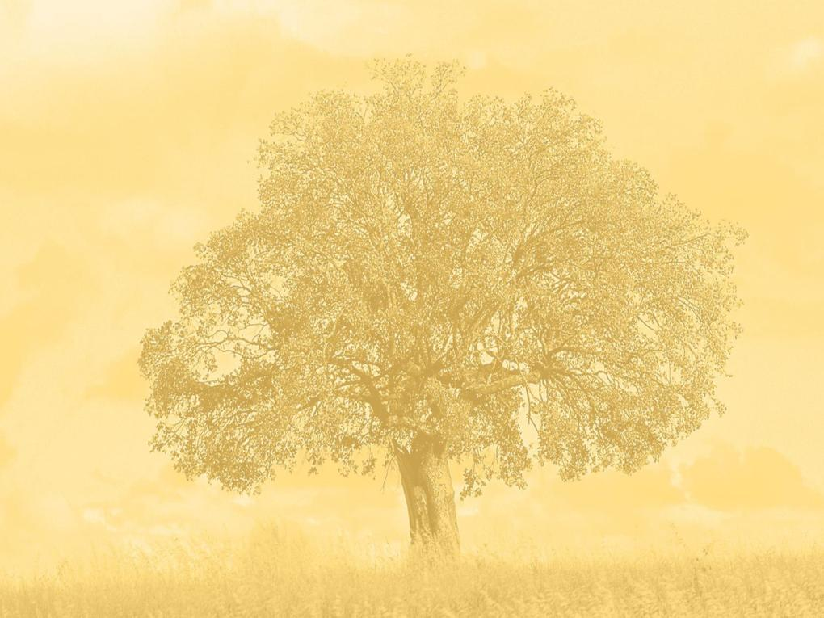
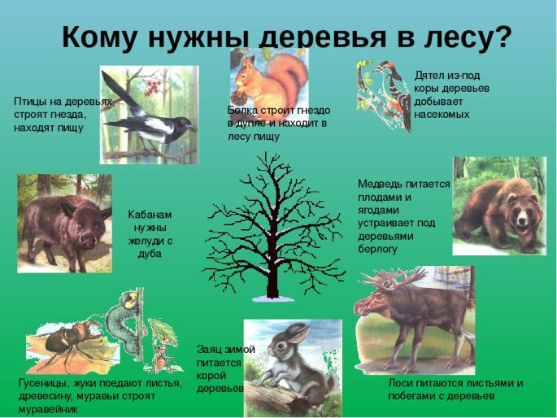

Slide 17
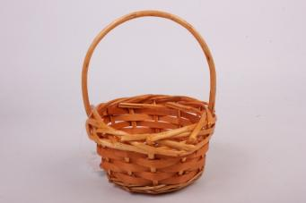
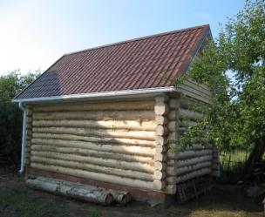
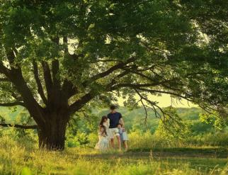
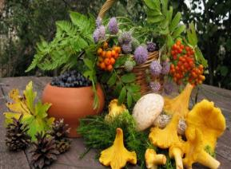
Лес для человека
Предметы быта
Строительство
Воздух
Дары леса

Slide 18


Slide 19
Спасибо за внимание!

